Slide 1
ODOO
MANTENIMIENTO
CHENGHE LI

Slide 2
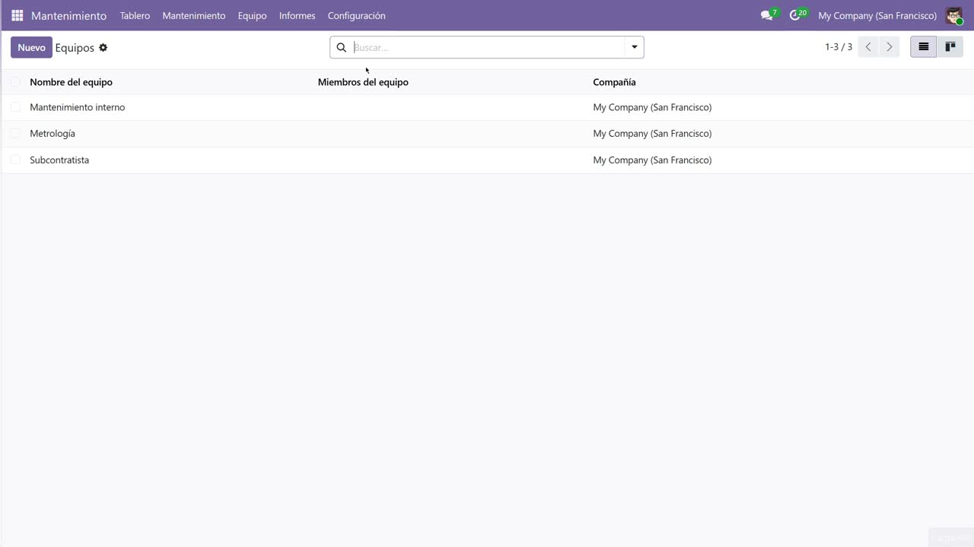
EQUIPOS DE MANTENIMIENTO
01

Slide 3
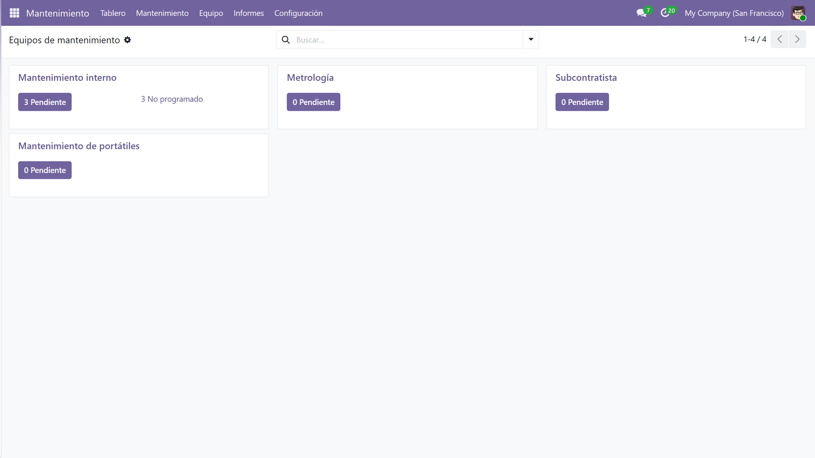
EQUIPOS DE MANTENIMIENTO
01

Slide 4
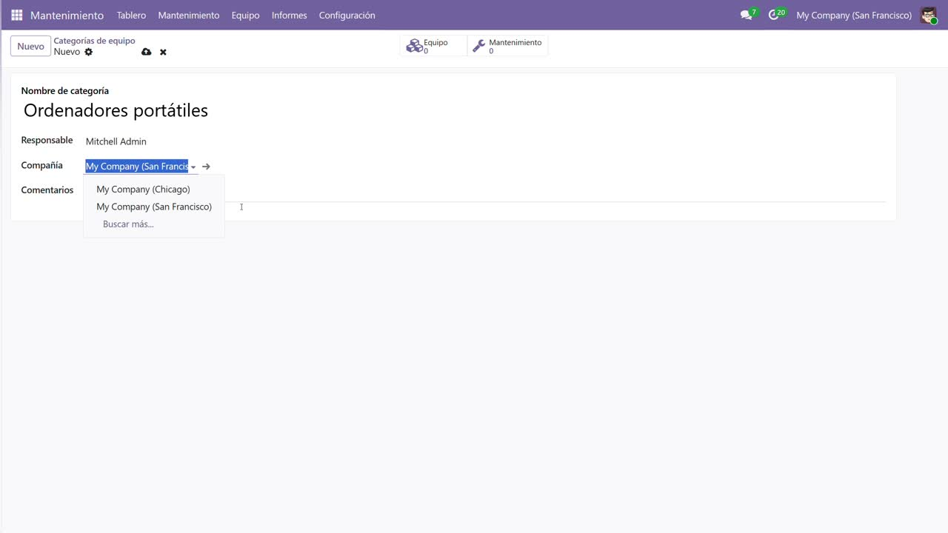
CATEGORÍAS DE EQUIPO

Slide 5
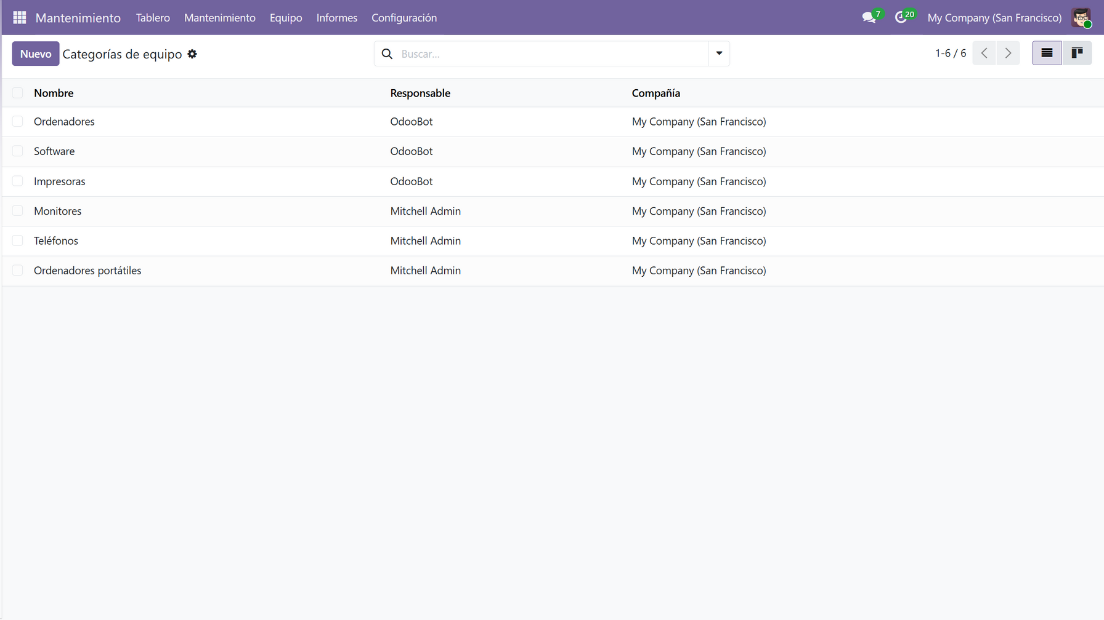
CATEGORÍAS DE EQUIPO

Slide 6
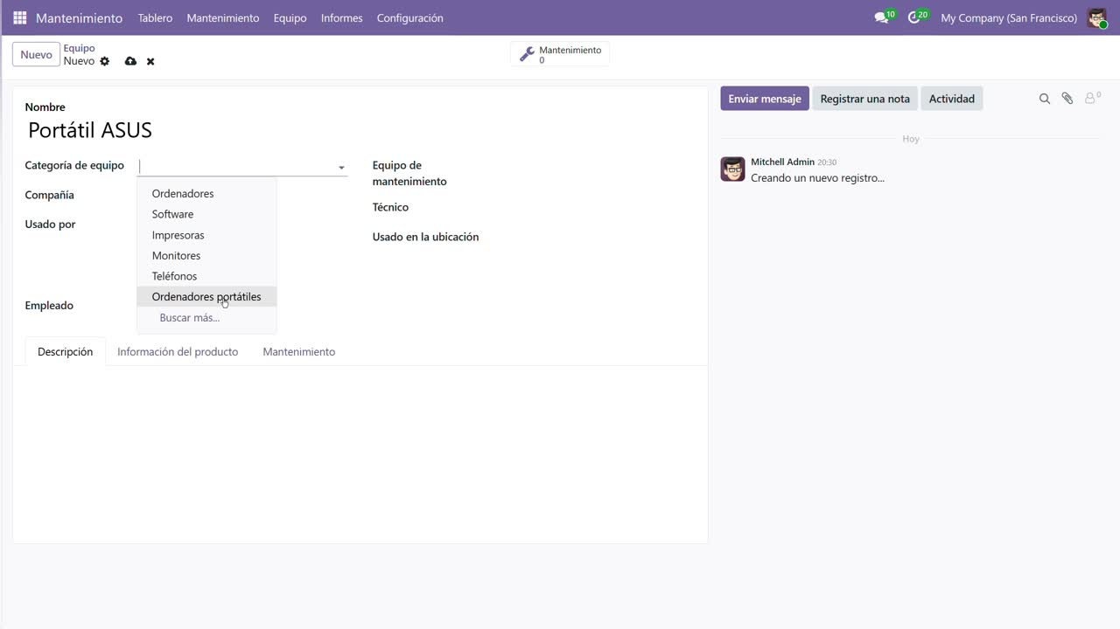
EQUIPO

Slide 7
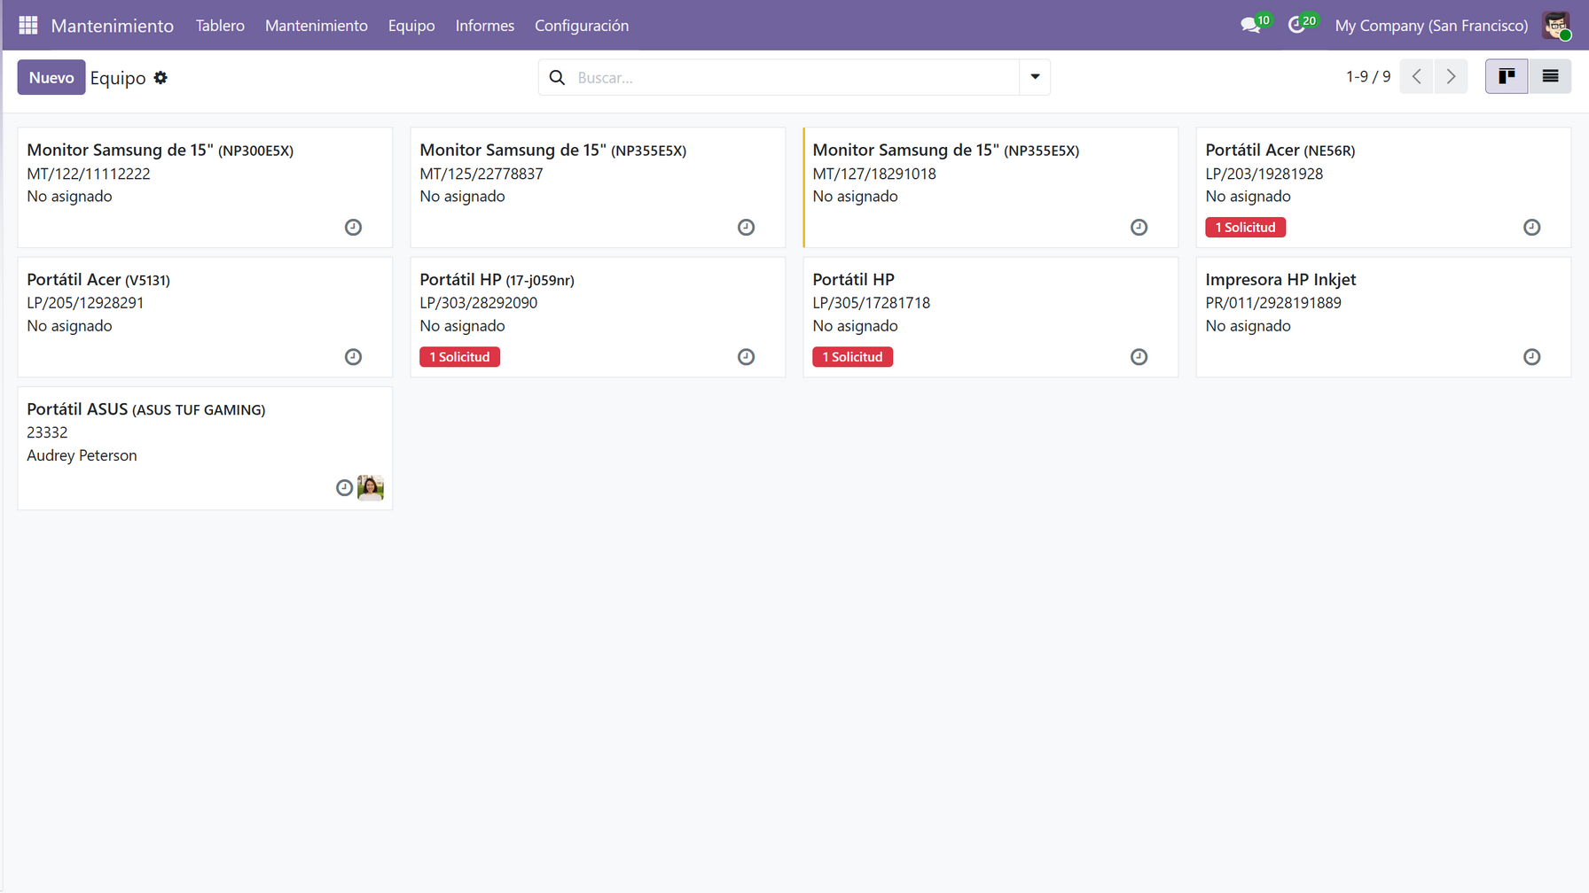
EQUIPO

Slide 8
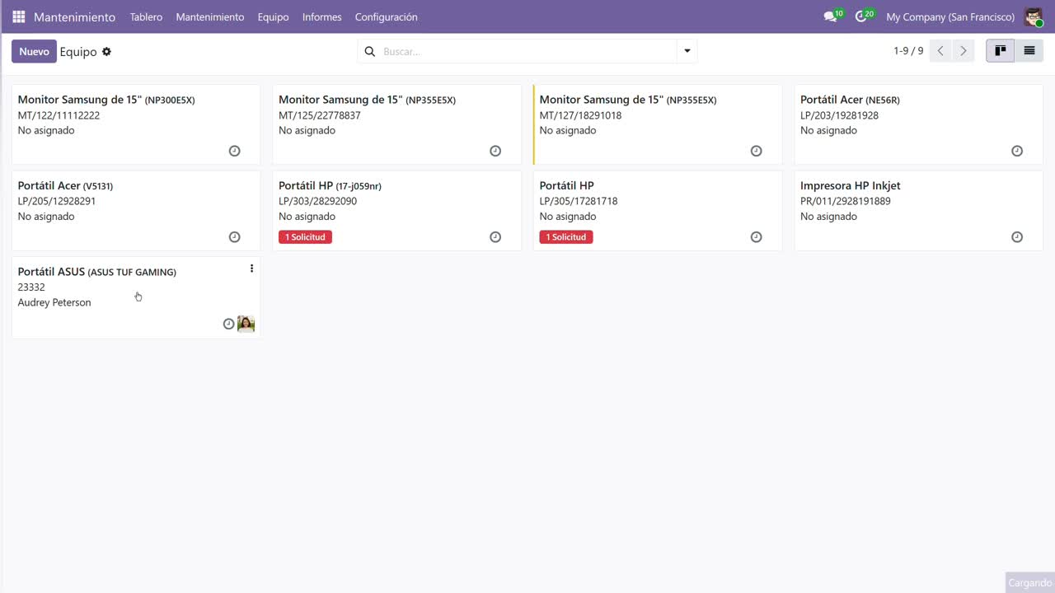
SOLICITUD DE MANTENIMIENTO

Slide 9
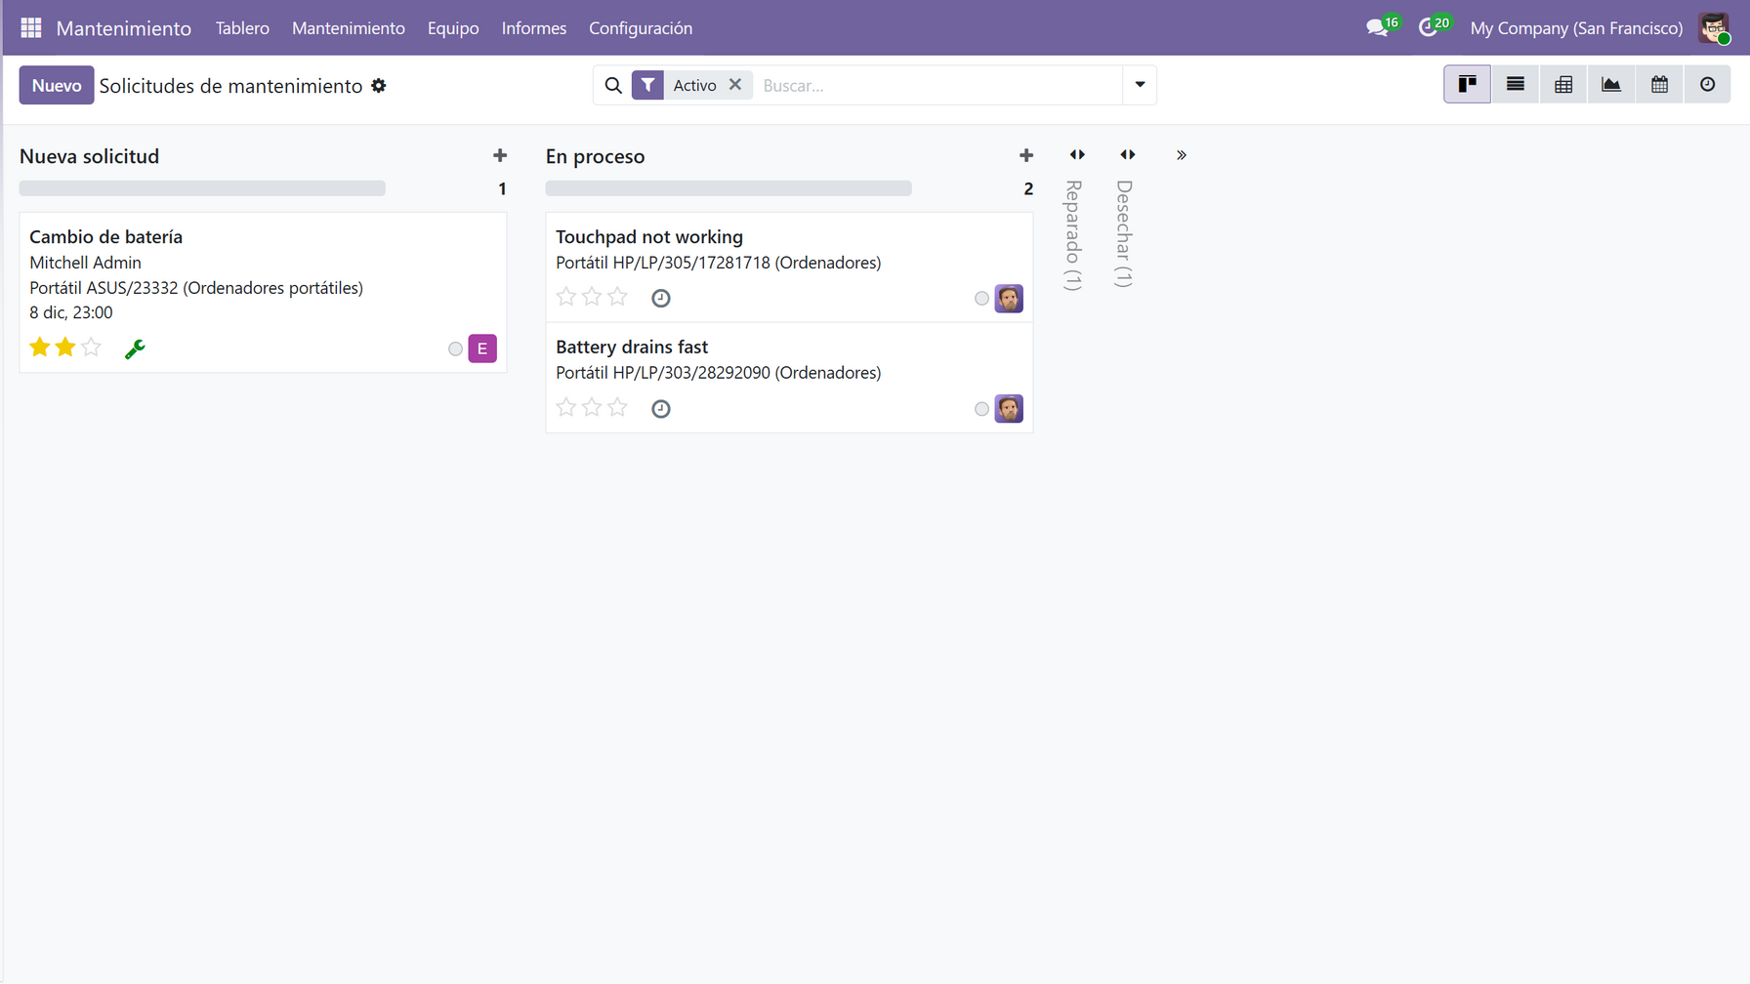
SOLICITUD DE MANTENIMIENTO

Slide 10
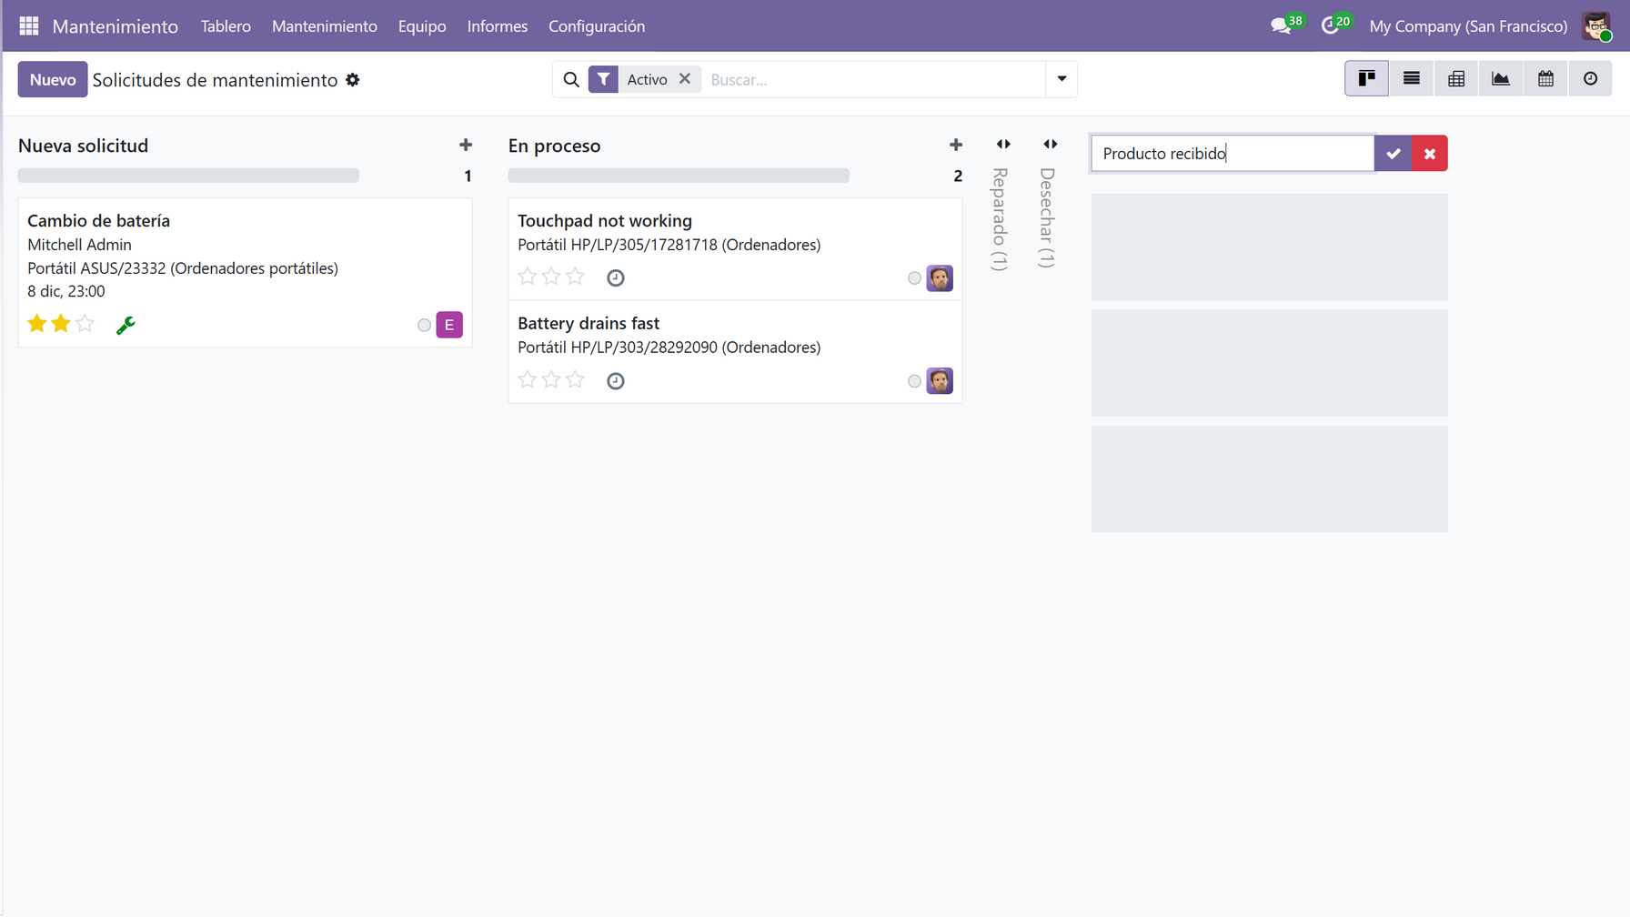
SOLICITUD DE MANTENIMIENTO

Slide 11
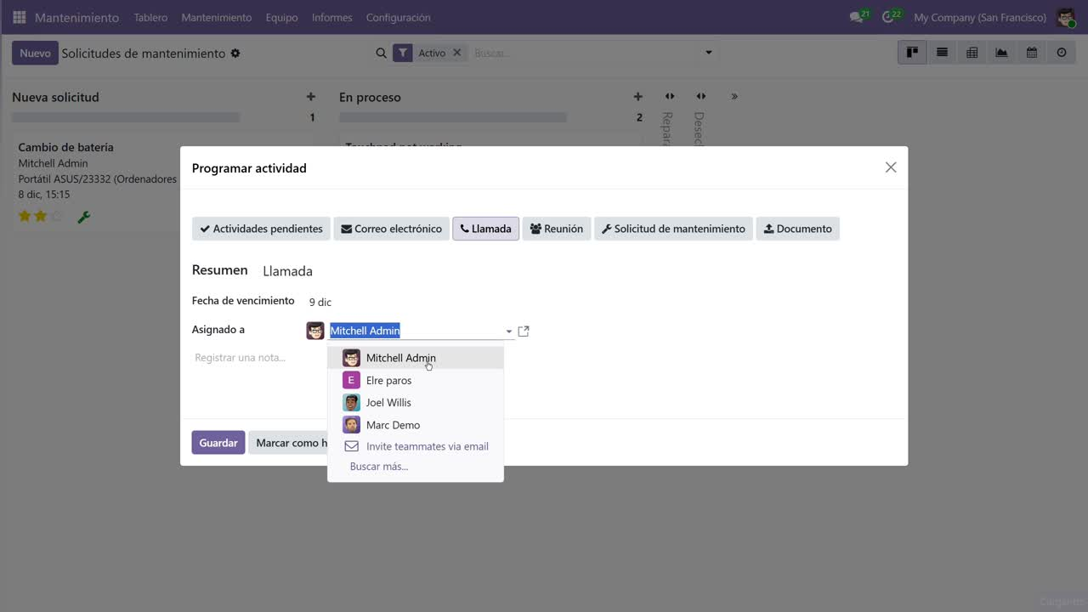
SOLICITUD DE MANTENIMIENTO

Slide 12
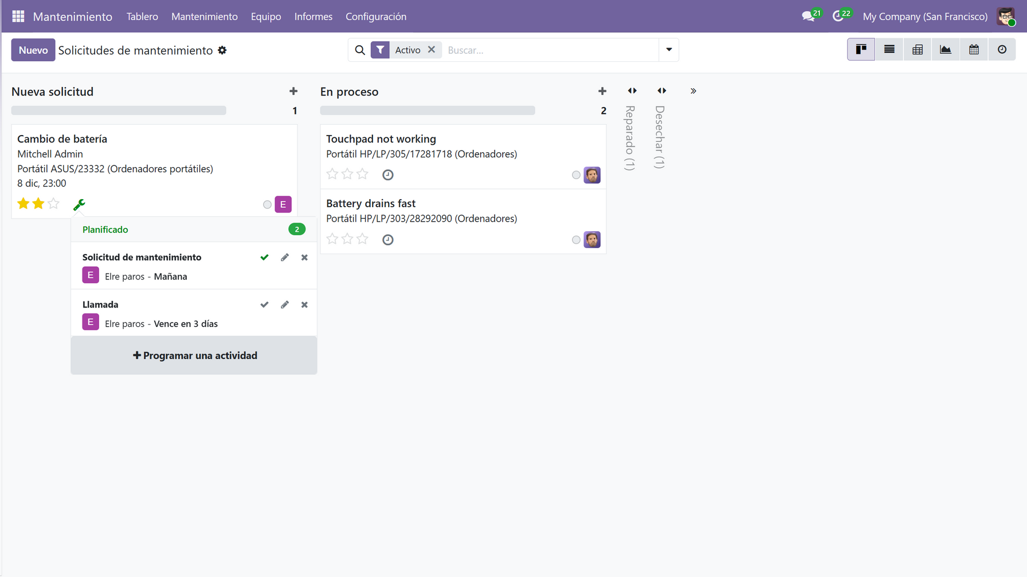
SOLICITUD DE MANTENIMIENTO

Slide 13
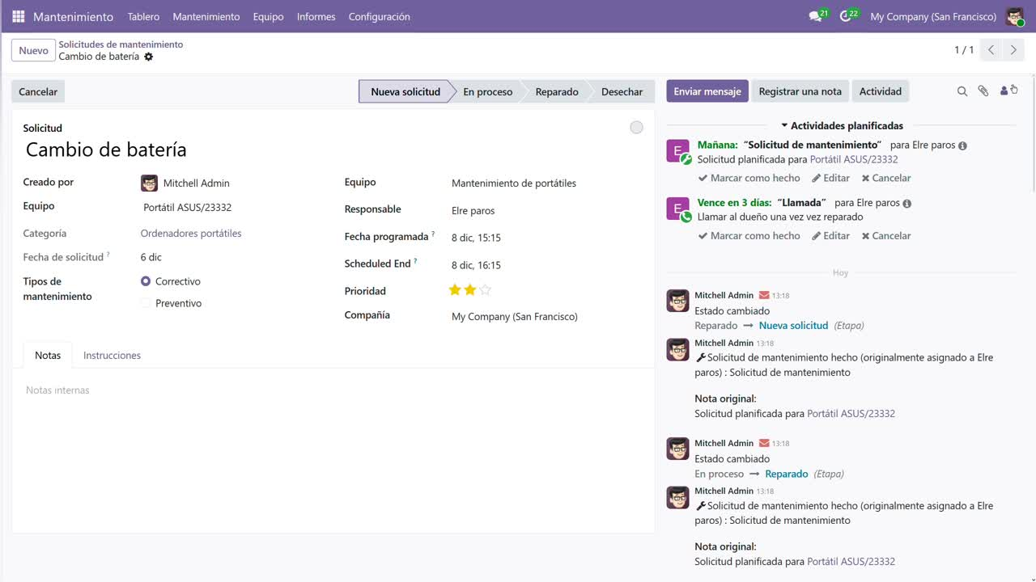

CALENDARIO DE MANTENIMIENTO

Slide 14
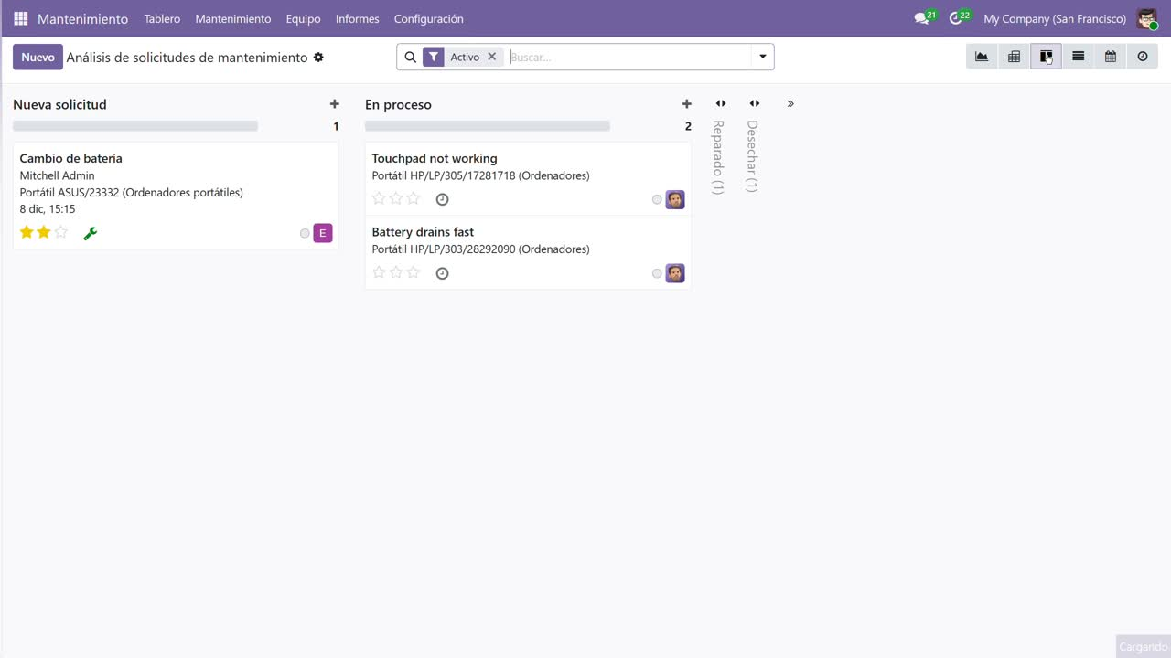
INFORMES

Slide 15
PHONE
+123-456-7890
GRACIAS POR SU ATENCIÓN
WEBSITE
www.reallygreatsite.com
EMAIL
hello@reallygreatsite.com
ADDRESS
123 Anywhere St., Any City

